Slide 1

目录 | CONTENT
01
大会主旨
02
自动驾驶的统一的预训练范式
03
多模态遥感通用模型
04
三维几何材质重建
05
2D和3D数字人研究和进展
06
3D Object Generation研究近况

Slide 2
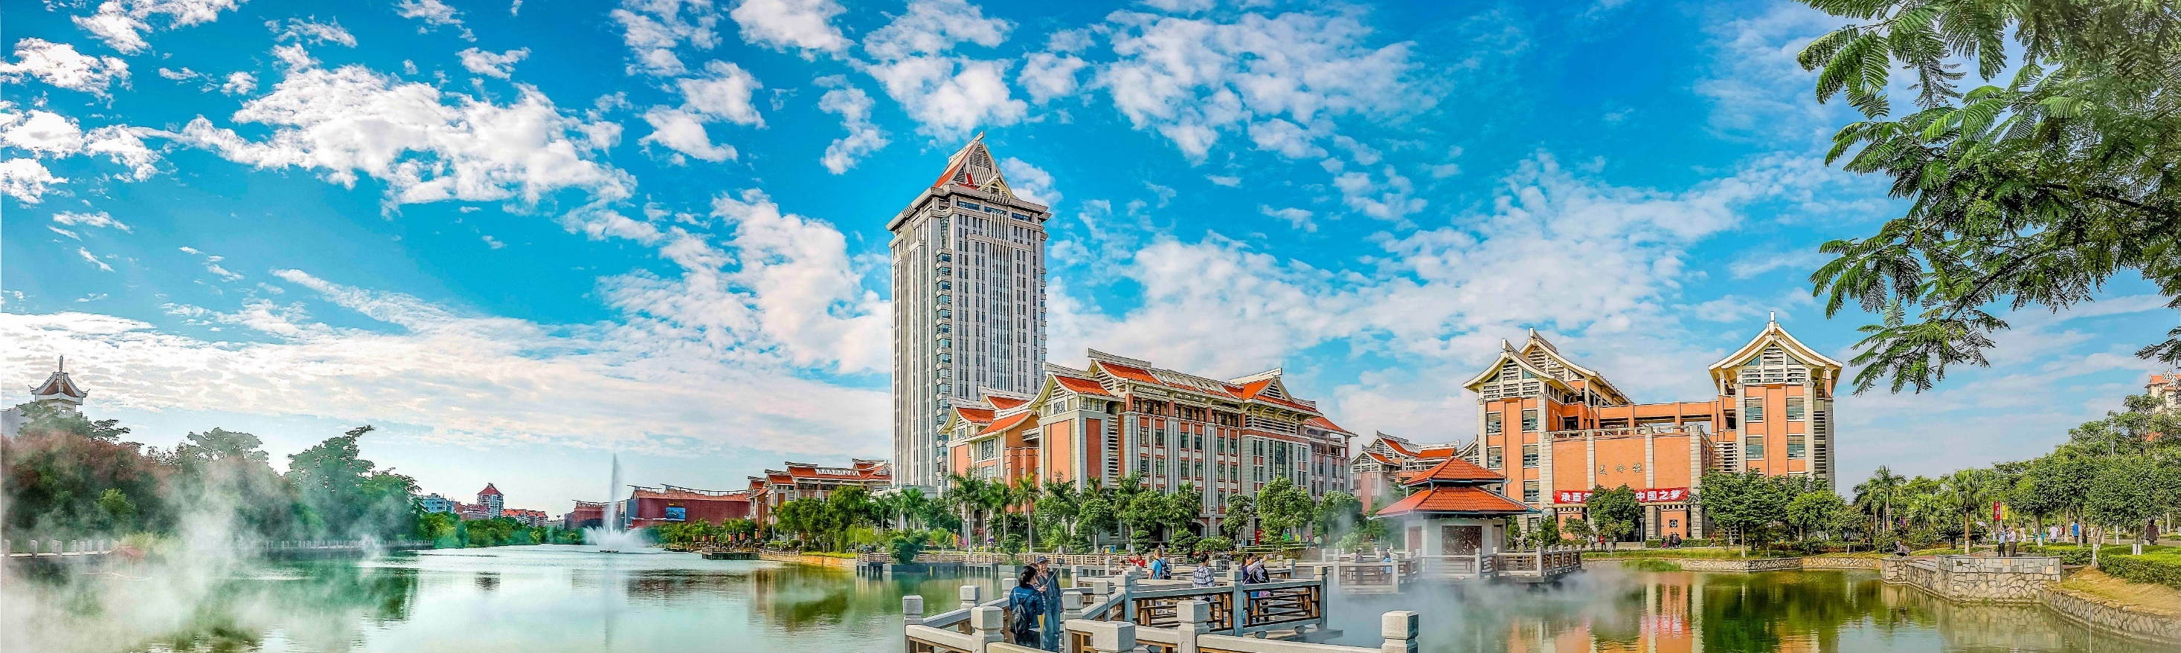
多模态遥感通用模型
2025年6月11日

Slide 3
目录 | CONTENT
01
高光谱遥感的研究背景与应用
02
多维度特征融合
03
趋势与展望

Slide 4
目录 | CONTENT
01
高光谱遥感的研究背景与应用
02
多维度特征融合
03
趋势与展望

Slide 5

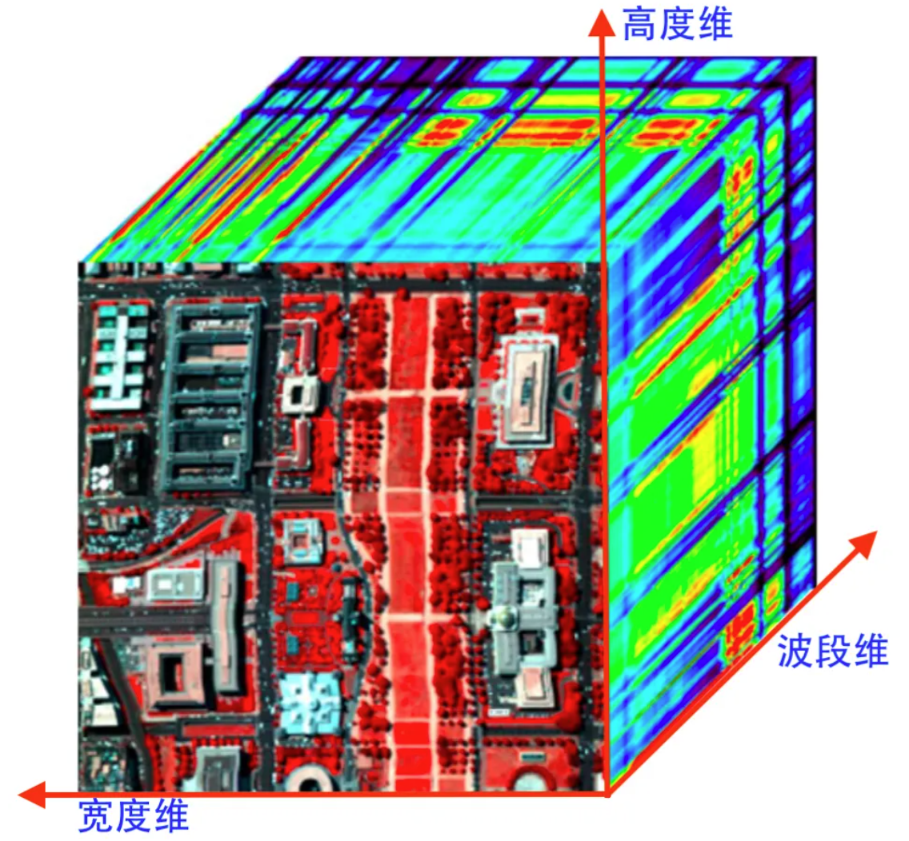
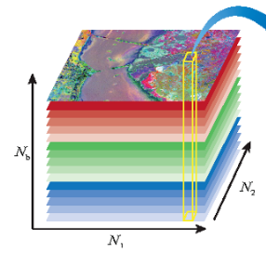
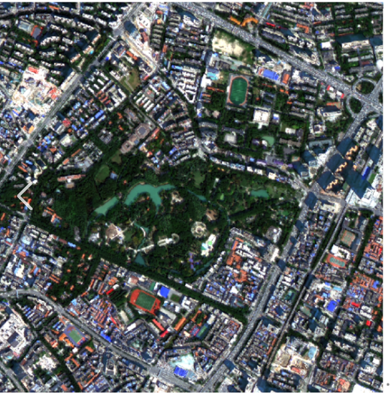
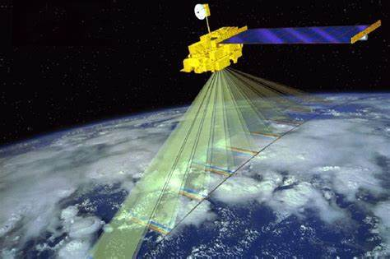
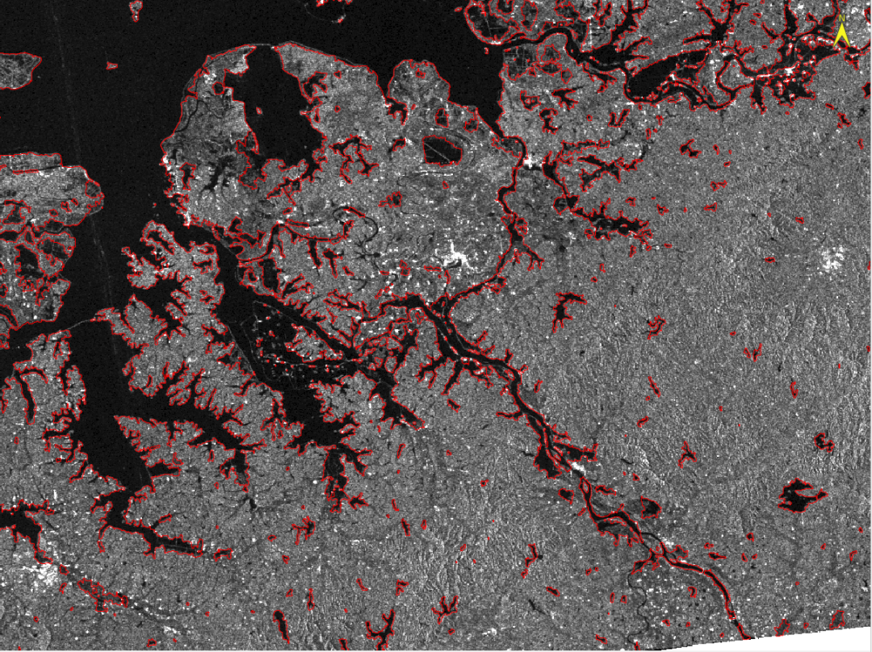
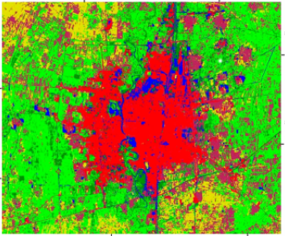
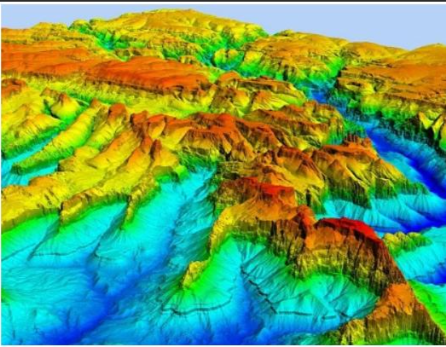
高光谱遥感的研究背景与应用
对地观测
遥感数据多元
高光谱
多光谱
光学遥感
SAR
热红外
LiDAR

Slide 6
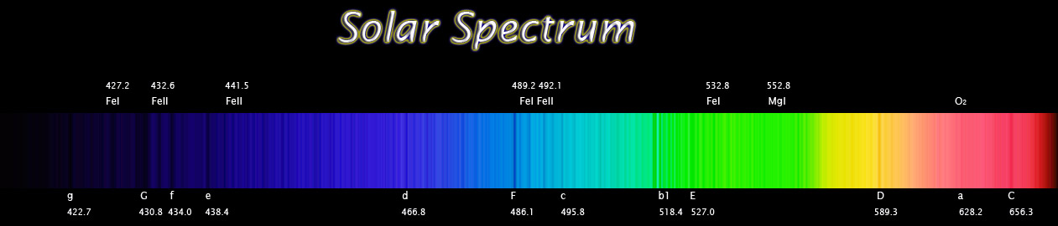
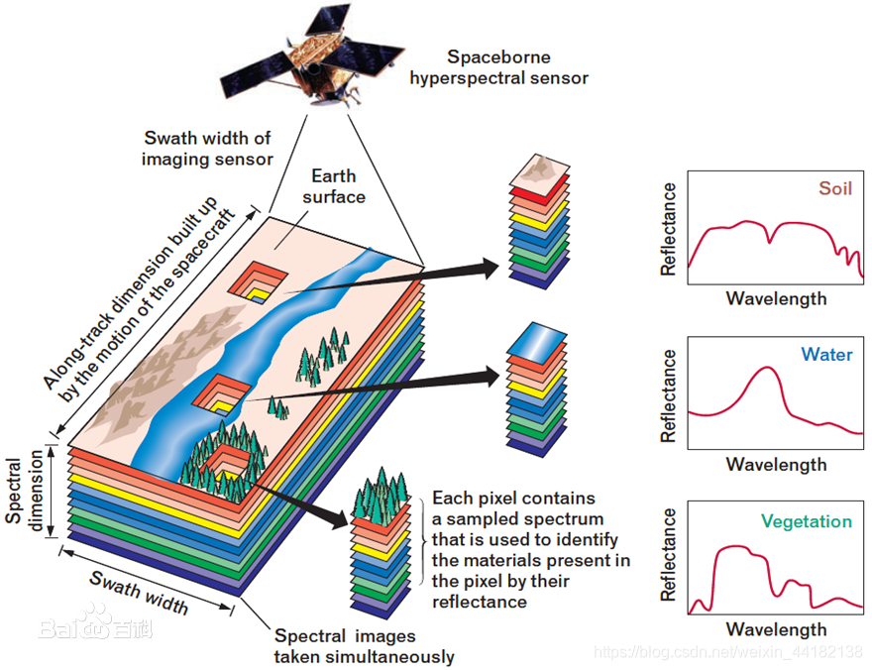
高光谱遥感的研究背景与应用
太阳光谱
成像机理
高光谱图像的图像特性
图谱合一
光谱分辨率高
光谱曲线连续
每个像元在不同波段上的值组成一个连续的光谱

Slide 7
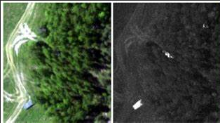
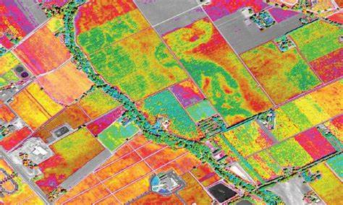
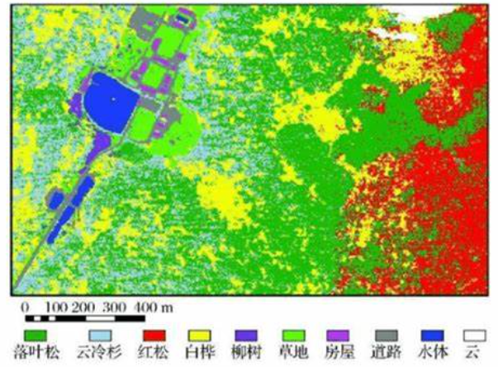
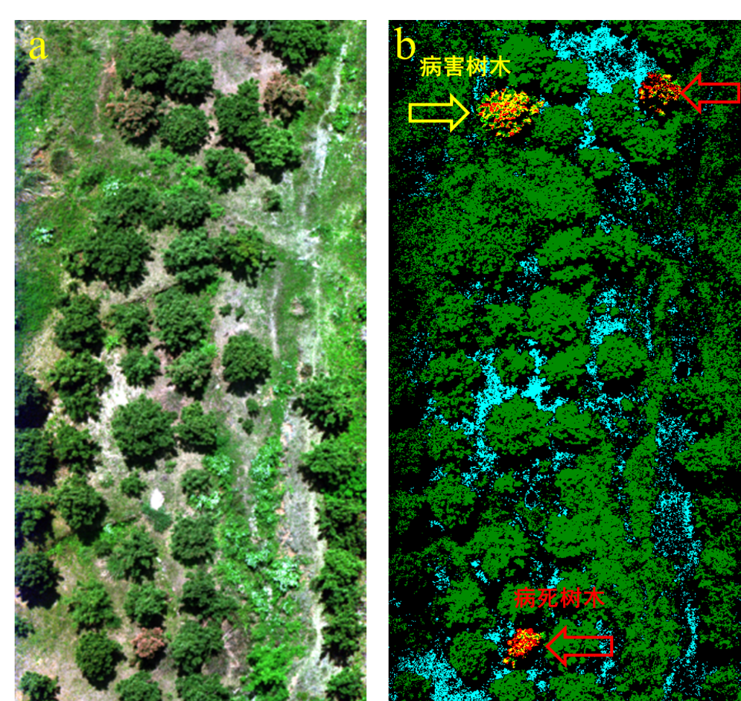
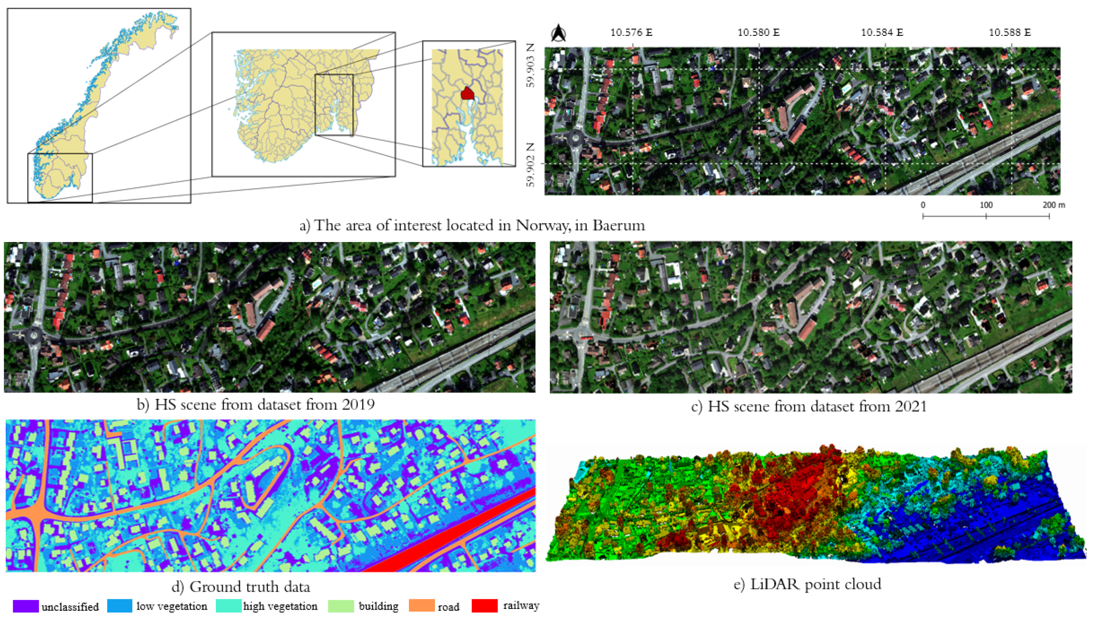
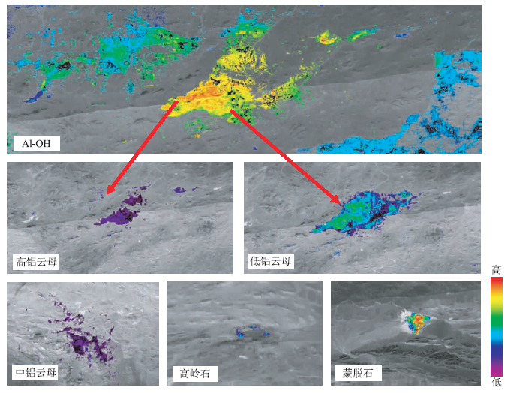
高光谱遥感的研究背景与应用
军事侦察
精准农业
林业检测
病虫害检测
城市规划
矿物分析

Slide 8
目录 | CONTENT
01
高光谱遥感的研究背景与应用
02
多维度特征融合
03
趋势与展望

Slide 9
高光谱智能解译
联合HSI的精细光谐辨识能力与MSI的高空间解析力
图像融合
高光谱图像智能解译
自动识别并突出视觉上最具区分性的重要目标区坷
显著性检测
基于像素的光谱和空间特征对地物类型进行精确判别
高光谱分类
Notes:
输入：
多视角图像：从不同角度拍摄场景的多张图像，用colmap获取稀疏点云
相机参数：包括相机的内参和外参。
输出：
高斯点云表示的辐射场，实时渲染输出渲染图像。
spherical harmonics (SH) 用于表示环境光照或光照信息

Slide 10
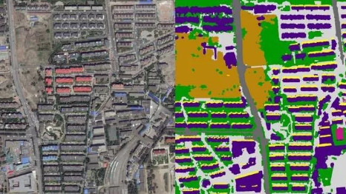
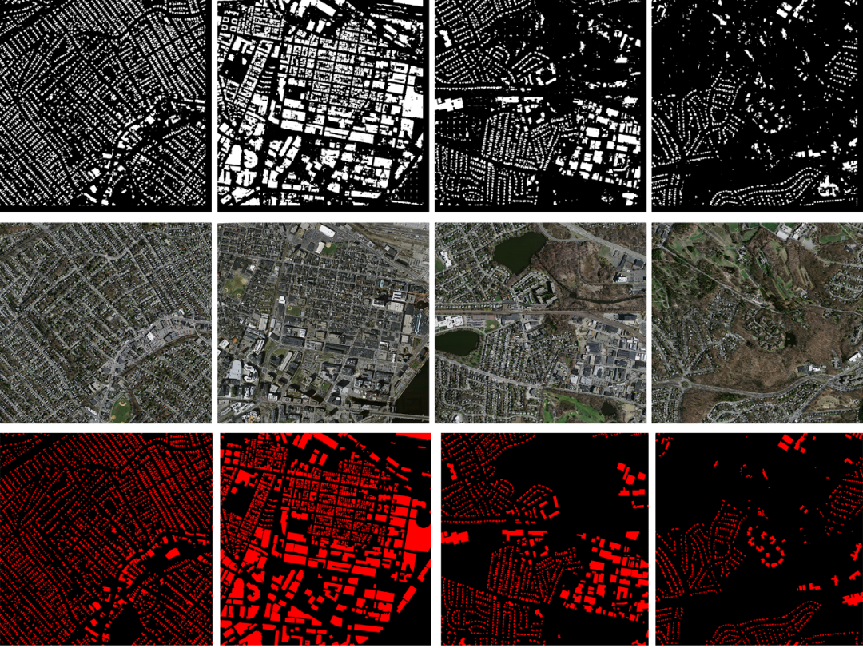
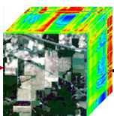
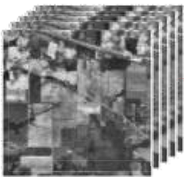
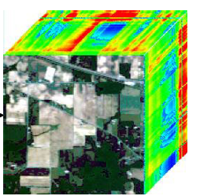
高光谱与多光谱图像融合
高光谱图像和多光谱图像融合
下游任务
图像分类
目标提取
高光谱图像和多光谱图像融合
数据异构性
分辨率不匹配
光谱范围差异
难点问题
特征交互
空谱耦合性差
融合质量不佳
数据量大
模型复杂
计算量大
Notes:
3D Gaussians Splatting通过其独特的高斯分布表示、数据融合能力、不确定性处理和实时性能，成为SLAM系统中一个非常有前景的技术。这种方法不仅能够提高地图构建的精度和细节表现，还能增强系统在复杂环境中的鲁棒性和实时处理能力。

Slide 11
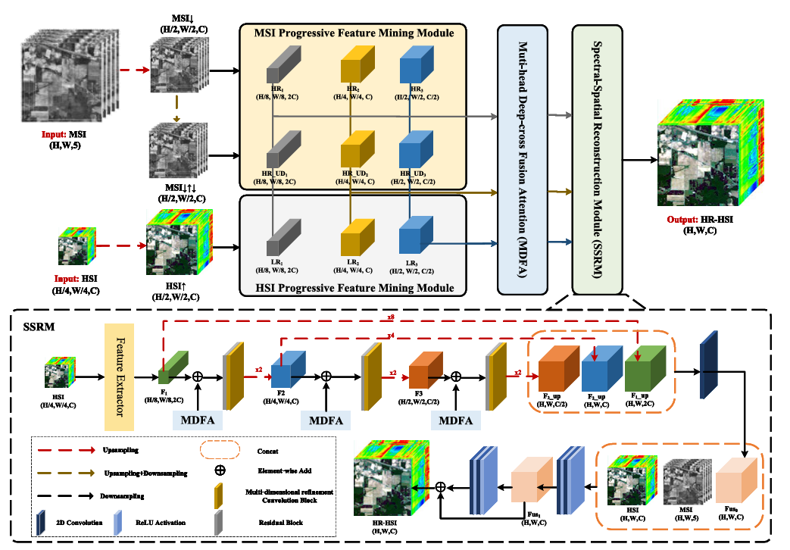
多尺度深度交叉融合Transformer融合方法
难点问题
1.如何充分提取图像的特征信息
2.如何对高光谱和多光谱图像的
空间光谱信息进行有效交互
3.如何进行高质量的图像重建
方法整体框架
核心子模块
1.递进式特征挖掘模块
2.多头深度交叉融合注意力模块
3.多维细化卷积模块
MDC-FusFormer设计了一个三分支的深度交叉融合注意力Transformer架构和多维细化卷积模，实现高光谱特征的深度交互，重建高分辨率的融合图像。
MDC-FusFormer: Multiscale Deep Cross-Fusion Transformer Network for Hyperspectral and Multispectral Image Fusion，2024，TGRS
Notes:
3D Gaussians Splatting通过其独特的高斯分布表示、数据融合能力、不确定性处理和实时性能，成为SLAM系统中一个非常有前景的技术。这种方法不仅能够提高地图构建的精度和细节表现，还能增强系统在复杂环境中的鲁棒性和实时处理能力。

Slide 12
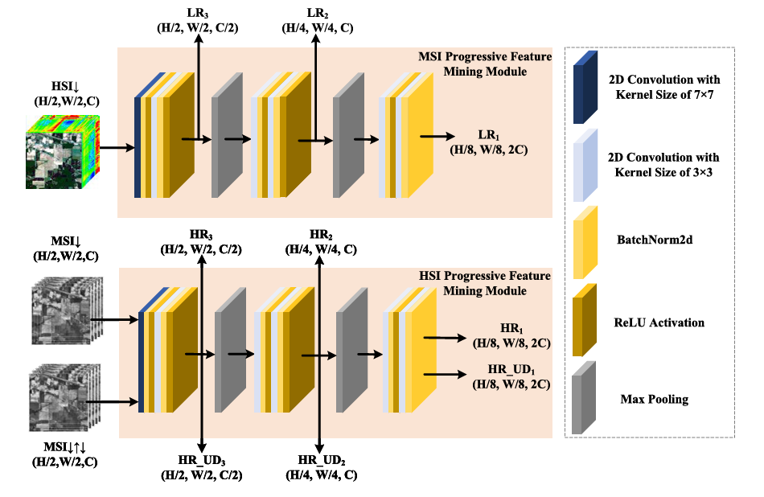
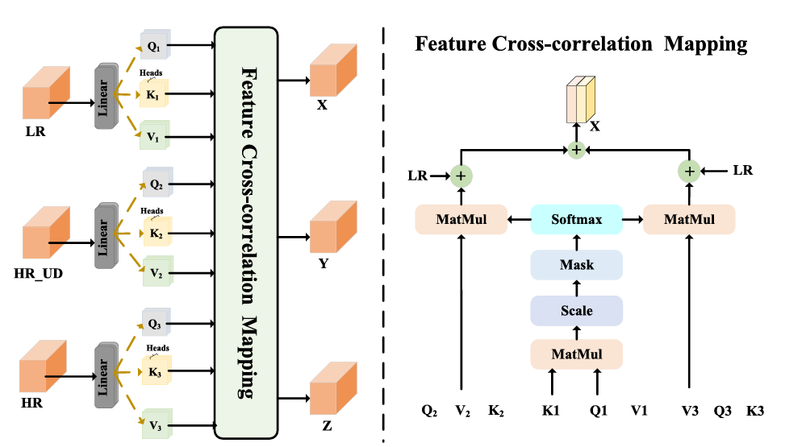
多尺度深度交叉融合Transformer融合方法
MDCFA
PFMM
Notes:
3D Gaussians Splatting通过其独特的高斯分布表示、数据融合能力、不确定性处理和实时性能，成为SLAM系统中一个非常有前景的技术。这种方法不仅能够提高地图构建的精度和细节表现，还能增强系统在复杂环境中的鲁棒性和实时处理能力。

Slide 13
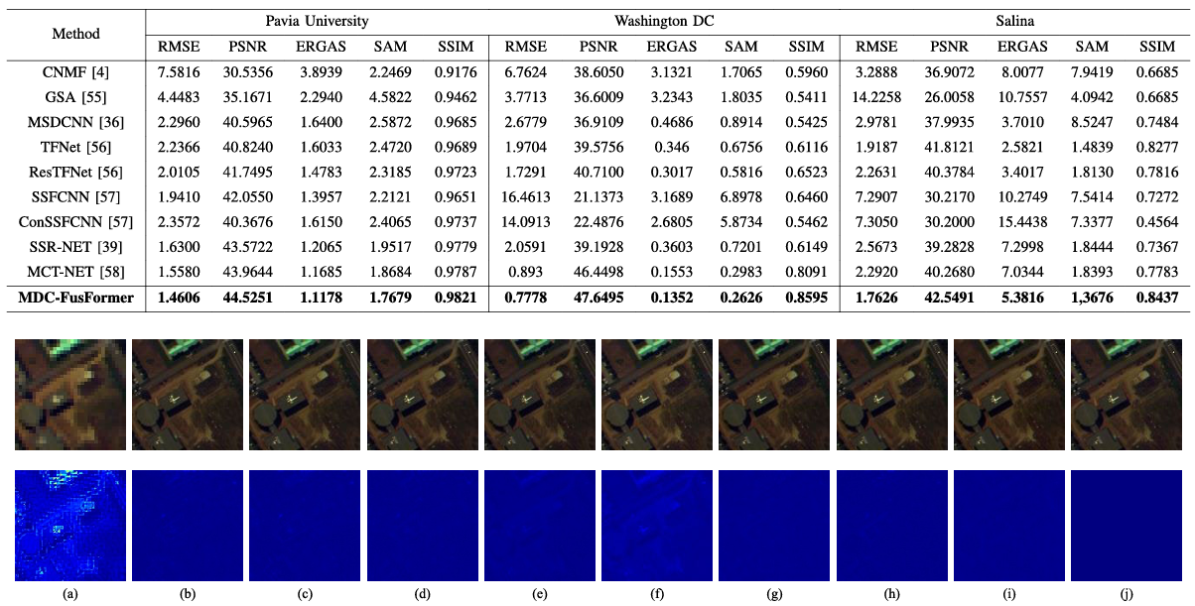
实验结果
Notes:
3D Gaussians Splatting通过其独特的高斯分布表示、数据融合能力、不确定性处理和实时性能，成为SLAM系统中一个非常有前景的技术。这种方法不仅能够提高地图构建的精度和细节表现，还能增强系统在复杂环境中的鲁棒性和实时处理能力。

Slide 14
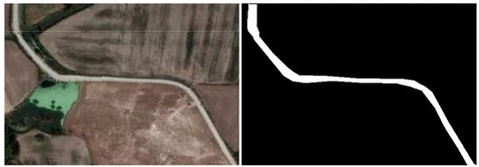
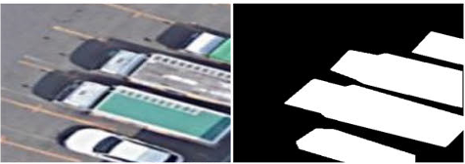
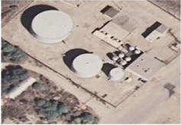
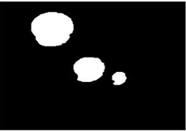
光学遥感显著性目标检测方法
遥感图像显著性检测应用
光学遥感图像显著性检测
地势探测与资源勘探
城市规划与管理
尺度变化大
难点问题
尺度结构适配难
背景复杂
背景噪声剔除难
跨场景泛化能力弱
空间分辨率低
目标边缘定位难
Notes:
3D Gaussians Splatting通过其独特的高斯分布表示、数据融合能力、不确定性处理和实时性能，成为SLAM系统中一个非常有前景的技术。这种方法不仅能够提高地图构建的精度和细节表现，还能增强系统在复杂环境中的鲁棒性和实时处理能力。

Slide 15
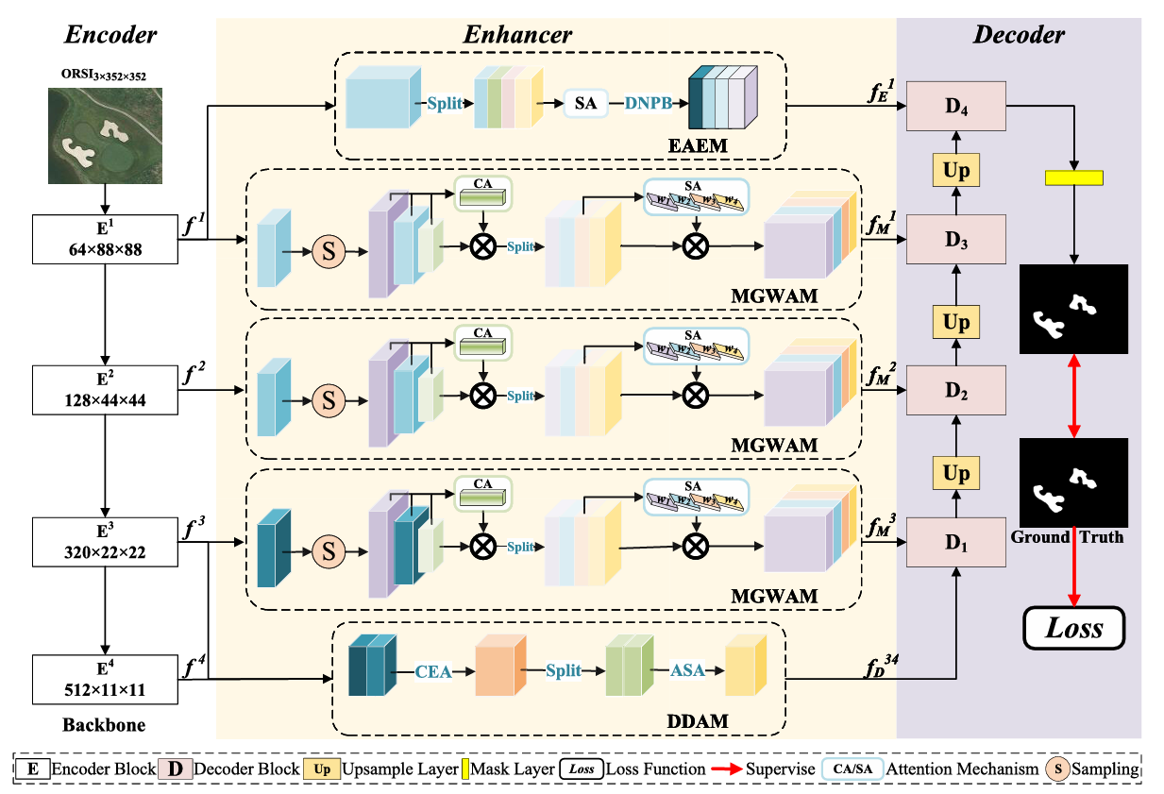
局部-全局信息感知显著性目标检测方法
难点问题
1.如何充分提取图像的特征信息
2.如何充分利用多维度特征中包含的全局与局部目标表征信息
3.如何将各级特征进行融合并将显著目标精准分割
方法整体框架
核心子模块
1.边缘自适应增强模块
2.多尺度分组加权注意力模块
3.双域注意力模块
LGIPNet设计了一个基于FTransformer架构下的分支增强策略。通过对多分支、多维度之间的交叉交互，深度挖掘特征之间的相关性。
Local–Global Information Perception Network for Salient Object Detection in Optical Remote Sensing Images,2025,TGRS
Notes:
3D Gaussians Splatting通过其独特的高斯分布表示、数据融合能力、不确定性处理和实时性能，成为SLAM系统中一个非常有前景的技术。这种方法不仅能够提高地图构建的精度和细节表现，还能增强系统在复杂环境中的鲁棒性和实时处理能力。

Slide 16
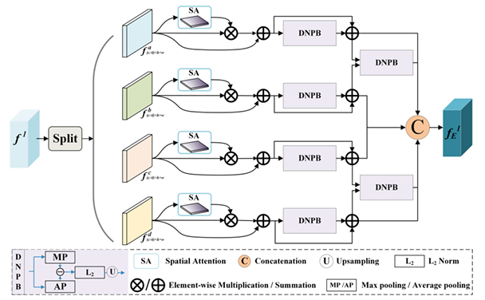
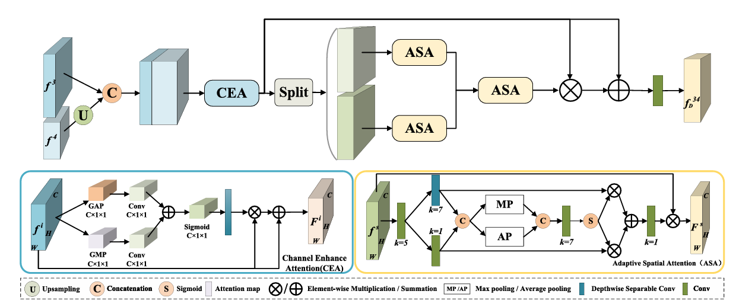
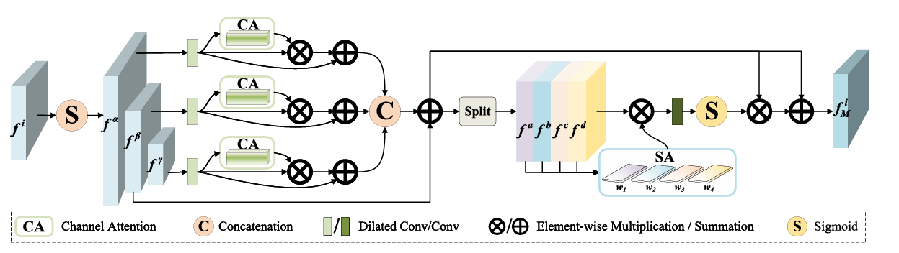
边缘自适应增强、双域注意力、多尺度分组加权模块
边缘自适应增强模块
双域注意力模块
1.通道增强注意力块采用双频全局池化来缓解全局信息的委失
2.自适应空间注意力块在不同感受野中感知更深入的空间信息
1.特征分组和分离卷积提取局部细节信息
2.利用差分感知获得通道间的边缘依赖关系强化边缘特征
多尺度分组加权注意力模块
1.通过分层采样和膨胀卷积，捕捉不同尺度特征与全局结构，增强多尺度目标感知能力
2.注意力抑制冗余、强化关键特征;多尺度特征经加权注意力优化，突出显著目标区域
Notes:
3D Gaussians Splatting通过其独特的高斯分布表示、数据融合能力、不确定性处理和实时性能，成为SLAM系统中一个非常有前景的技术。这种方法不仅能够提高地图构建的精度和细节表现，还能增强系统在复杂环境中的鲁棒性和实时处理能力。

Slide 17
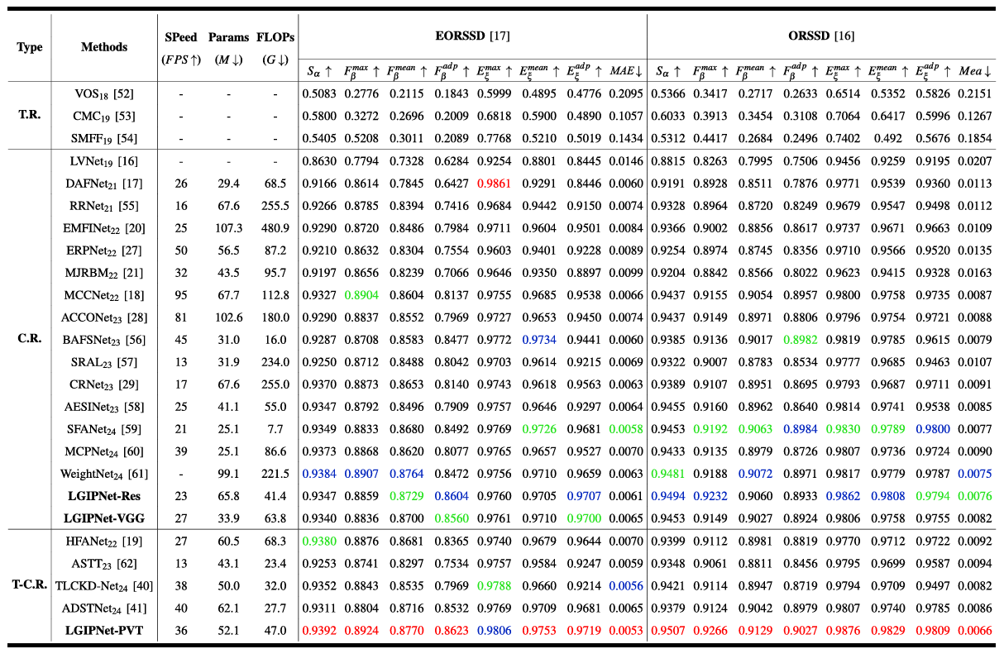
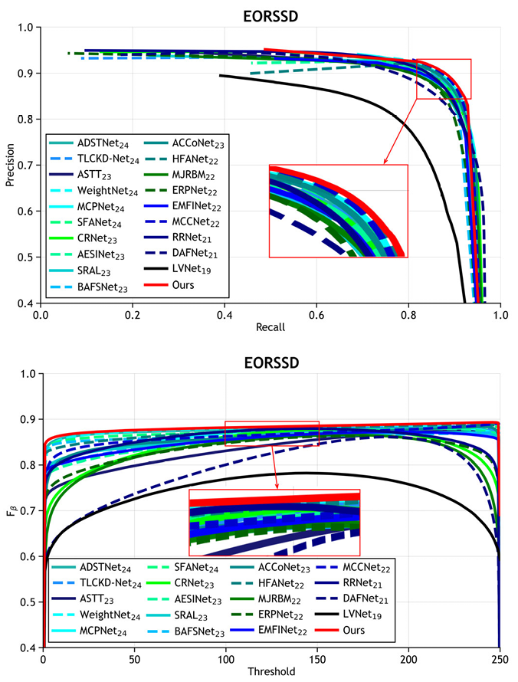
实验结果
Notes:
3D Gaussians Splatting通过其独特的高斯分布表示、数据融合能力、不确定性处理和实时性能，成为SLAM系统中一个非常有前景的技术。这种方法不仅能够提高地图构建的精度和细节表现，还能增强系统在复杂环境中的鲁棒性和实时处理能力。

Slide 18
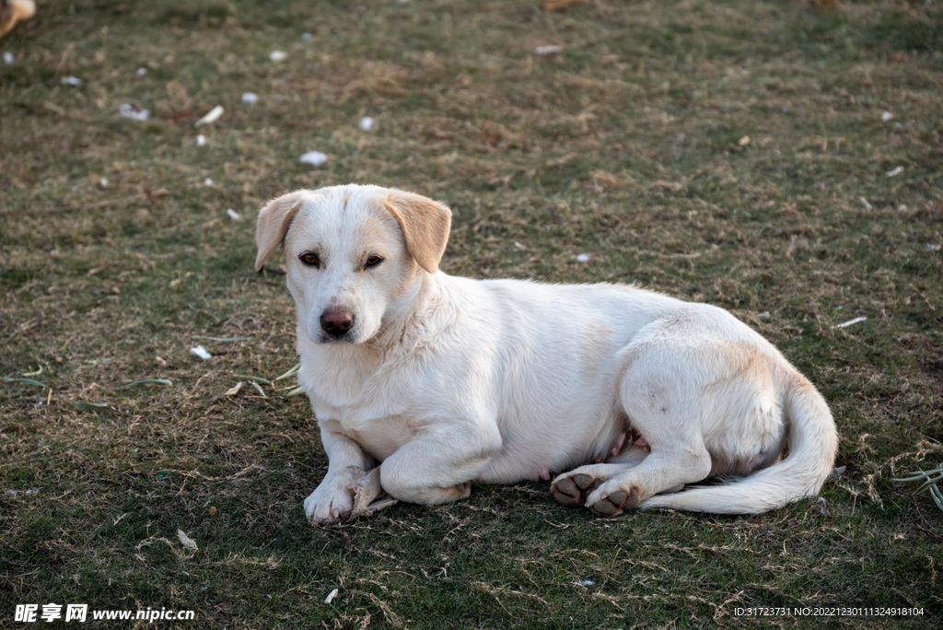
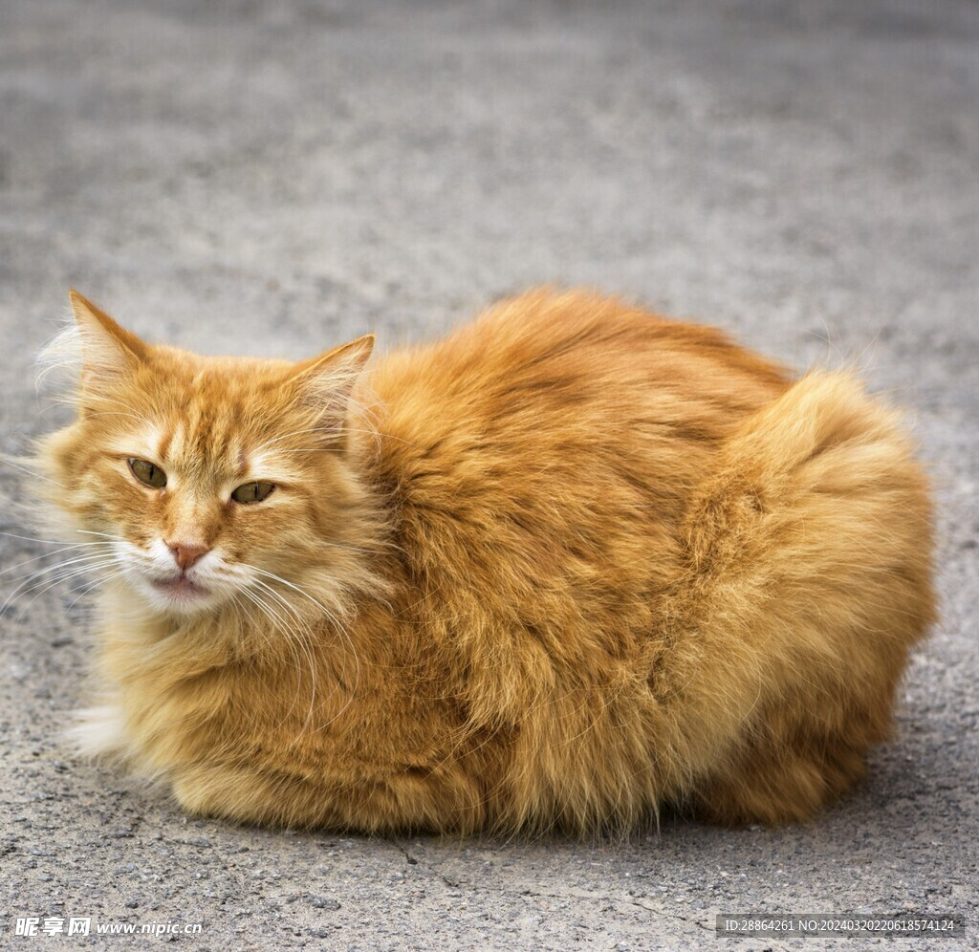
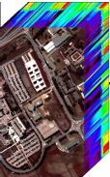
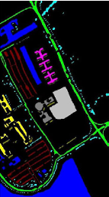
高光谱图像分类
高光谱分类应用
Dog
Cat
精准农业
矿物分析
自然图像分类
VS
维度高
计算复杂度高可用标记样本数据少
数据量大
空间光谱信息利用不充分
冗余度高
大尺度复杂数据下不平衡样本分类不足
高光谱图像分类
Notes:
3D Gaussians Splatting通过其独特的高斯分布表示、数据融合能力、不确定性处理和实时性能，成为SLAM系统中一个非常有前景的技术。这种方法不仅能够提高地图构建的精度和细节表现，还能增强系统在复杂环境中的鲁棒性和实时处理能力。

Slide 19
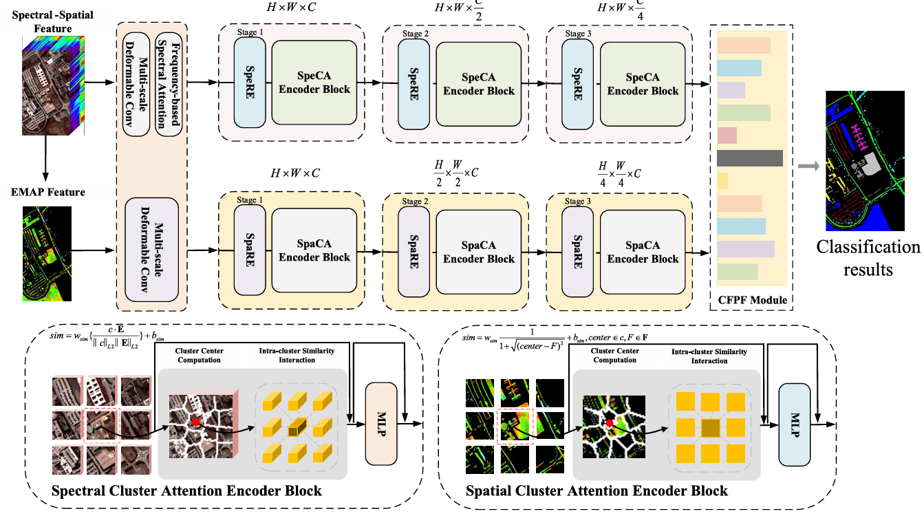
局部-全局信息感知显著性目标检测方法
难点问题
1.如何深度捕获不同频率的特征
2.如何同时关注局部和非局部信息，实现特征耦合
3.如何实现大尺度复杂数据下的高精度分类
方法整体框架
核心子模块
1.基于频率光谱注意力的可变卷 积特征提取器
2.光谱-空间聚类注意力 Transformer编码器
3.跨特征像素级融合模块
SClusterFormer基于聚类注意力Transformer架构和分支融合策略。并行处理光谱空间特征和xx形态特征，实现分支间协同计算。
Deformable Convolution-Enhanced Hierarchical Transformer With Spectral-Spatial Cluster Attention for Hyperspectral Image Classification,2025,TGRS
Notes:
3D Gaussians Splatting通过其独特的高斯分布表示、数据融合能力、不确定性处理和实时性能，成为SLAM系统中一个非常有前景的技术。这种方法不仅能够提高地图构建的精度和细节表现，还能增强系统在复杂环境中的鲁棒性和实时处理能力。

Slide 20
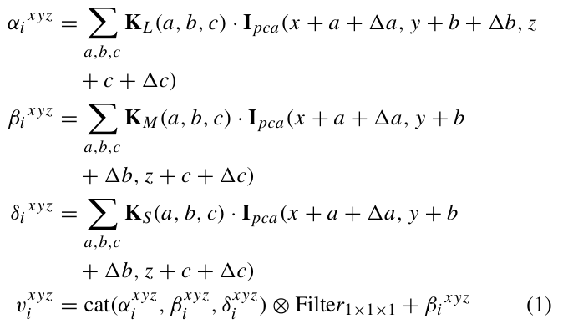
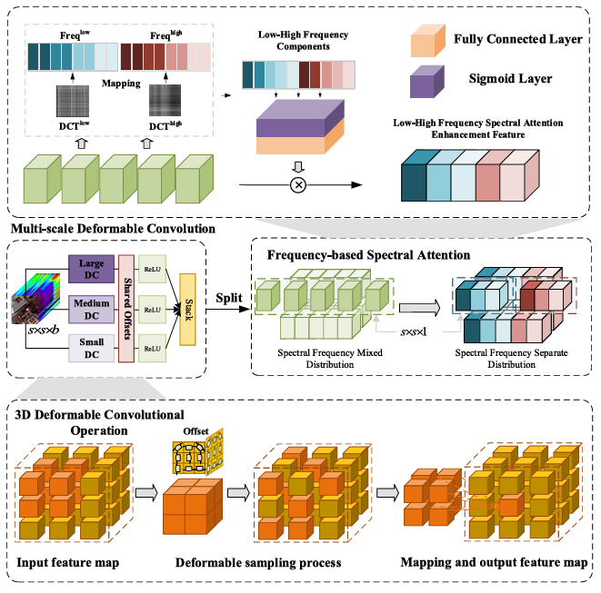
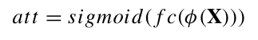
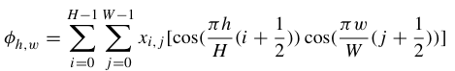
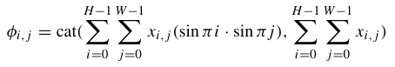
基于频率光谱注意力的可变形卷积操作
基于频率光谱注意力的双分支可变形卷积
增强大尺度、高维度图像特征提取能力
使用离散余弦变换分解光谱波段的频率信息
实现图像域到频率域的快速转换
捕获光谱中高频的差异模式和低频的变化轮廓细节
Notes:
3D Gaussians Splatting通过其独特的高斯分布表示、数据融合能力、不确定性处理和实时性能，成为SLAM系统中一个非常有前景的技术。这种方法不仅能够提高地图构建的精度和细节表现，还能增强系统在复杂环境中的鲁棒性和实时处理能力。

Slide 21
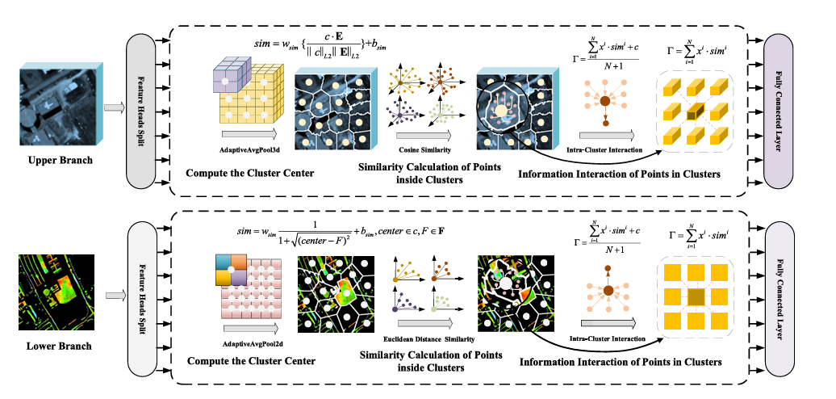
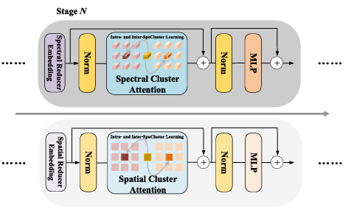
光谱-空间聚类注意力Transformer编码器
光谱-空间聚类注意力层次化Transformer编码器
上分支操作
1.利用光谱角相似度计算特征的空谱簇
2.簇内三维特征点、簇间同时交互计算
3.实现同质局部细节与非xx结构的增强
1.利用欧式相似度计算特征的空间簇
2.簇内二维特征点、簇间同时交互计算
3.平衡大尺度复杂场景长远距离特征处理
下分支操作
Notes:
3D Gaussians Splatting通过其独特的高斯分布表示、数据融合能力、不确定性处理和实时性能，成为SLAM系统中一个非常有前景的技术。这种方法不仅能够提高地图构建的精度和细节表现，还能增强系统在复杂环境中的鲁棒性和实时处理能力。

Slide 22
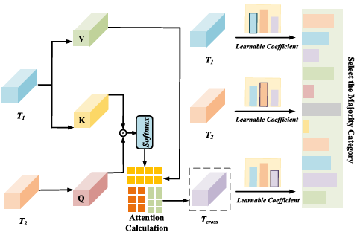
跨特征像素级融合模块
跨特征像素级融合模块
跨特征注意力融合，学习上下分支互补信息，生成预融合特征
三类特征同时进行特征映射转化为预分类结果
引入可学习的权重系数变量实现分类结果的适应性决策
有效地融合上下分支异构特征信息，提高多分支任务的像素级决策融合准确性，获得更具表现力和适应性的分类结构
Notes:
3D Gaussians Splatting通过其独特的高斯分布表示、数据融合能力、不确定性处理和实时性能，成为SLAM系统中一个非常有前景的技术。这种方法不仅能够提高地图构建的精度和细节表现，还能增强系统在复杂环境中的鲁棒性和实时处理能力。

Slide 23
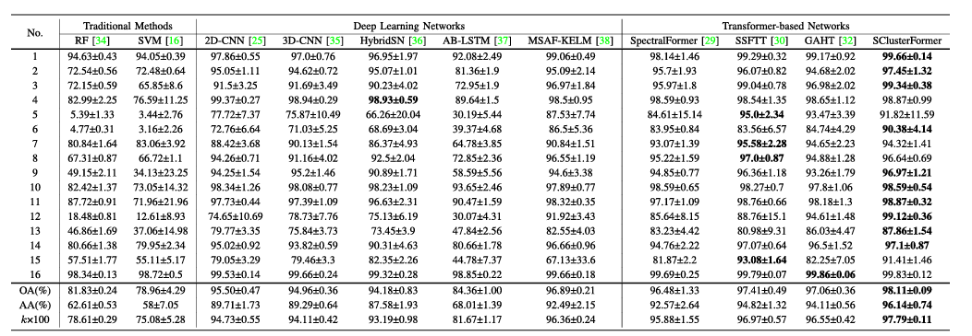
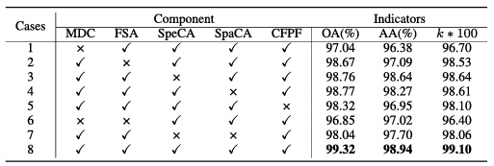



实验结果
网络模型特点
分类性能好
大尺寸数据效果显著
子模块有效
Notes:
3D Gaussians Splatting通过其独特的高斯分布表示、数据融合能力、不确定性处理和实时性能，成为SLAM系统中一个非常有前景的技术。这种方法不仅能够提高地图构建的精度和细节表现，还能增强系统在复杂环境中的鲁棒性和实时处理能力。

Slide 24
目录 | CONTENT
01
高光谱遥感的研究背景与应用
02
多维度特征融合
03
趋势与展望

Slide 25






多模态遥感通用大模型泛化迁移能力
现有的单一模态数据方法局限于特定解译任务的专用化设计，严重制约了模型在跨任务、跨场景中的迁移泛化能力
遥感数据
多模态遥感大模型
下游任务
光学遥感
高光谱
多光谱
场景分类
地物提取
SAR
热红外
LiDAR
多模态遥感数据获取
自监督学习与基础模型构建
基础模型预训练
下游任务微调
其他数据
联合训练
扩展应用
下游迁移
文本 音频 视频
病虫害检测
林业检测
亟需构建能够处理多模态数据、具备强泛化迁移能力的多模态遥感模型

